Slide 1
NOMBRE DE LA MATERIA. CULTURA DIGITALES PARA LA DOCENCIA HIBRIDA MAESTRO. ALBINO BENJAMIN RAMIREZ AGUILAR MARIA CECILIA VALDES MIER 04 SEPTIEMDRE, 2024 SOFTWARE Y HARDWARE

Slide 2
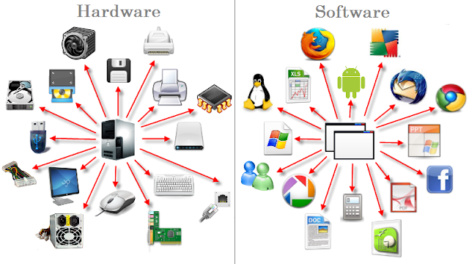
El hardware y el software son elementos esenciales de cualquier dispositivo informático, el hardware proporciona el soporte físico y el software dicta las instrucciones para que el hardware funcione correctamente

Slide 3
¿QUÉ ES EL HARDWARE? Hardware: Es la parte física y tangible de un sistema, como los componentes electrónicos y mecánicos. Estos son los encargados de realizar las operaciones básicas y brindar soporte físico a los programas.

Slide 4
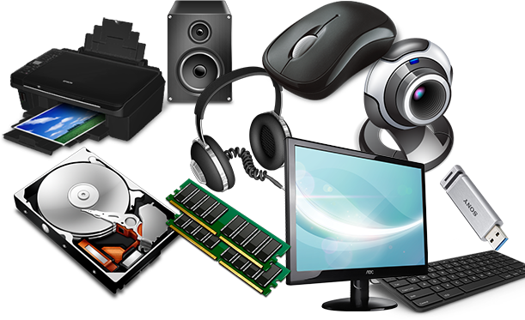
TIPOS Y EJEMPLOS DE HARDWARE 1. Hardware de entrada: Dispositivos que permiten introducir información al sistema, como el teclado y el ratón. 2. Hardware de salida: Dispositivos que permiten mostrar o emitir información desde el sistema, como la pantalla o la impresora. 3. Hardware de almacenamiento: Se encarga de guardar datos, como los discos duros o las memorias USB. 4. Hardware de procesamiento: La parte principal que realiza los cálculos, como el procesador (CPU). 5. Hardware mixto: Realiza funciones tanto de entrada como de salida, como las pantallas táctiles

Slide 5
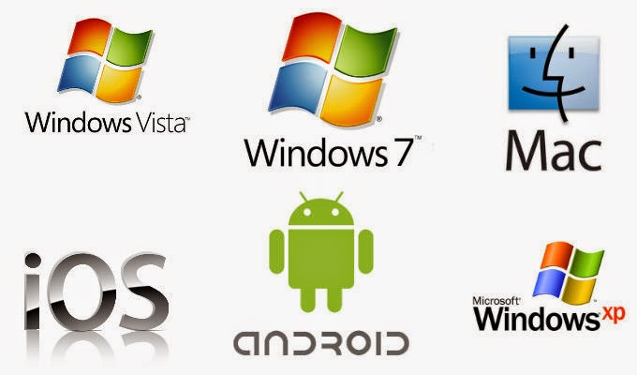
¿QUÉ ES EL SOFTWARE ? Software: Es el conjunto de programas y aplicaciones que permiten que el hardware funcione y realice tareas.

Slide 6
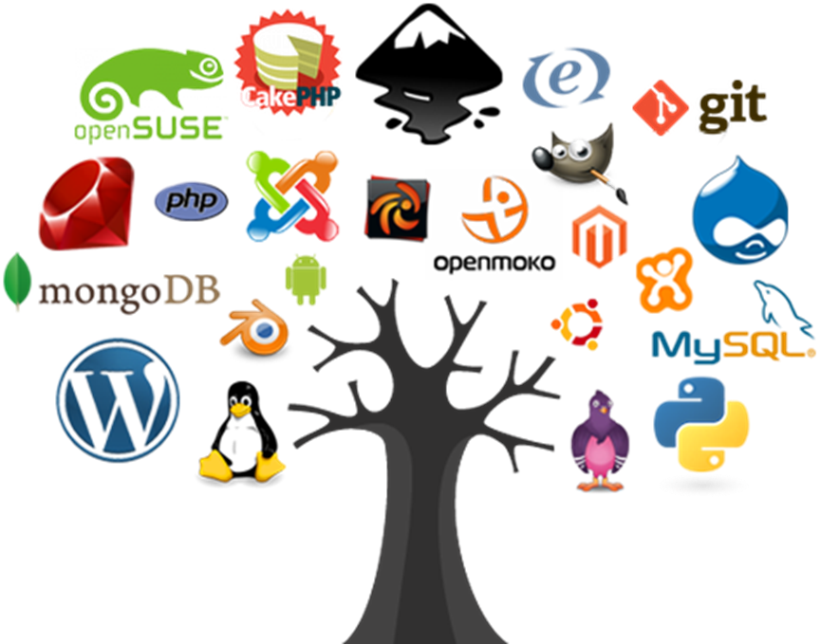
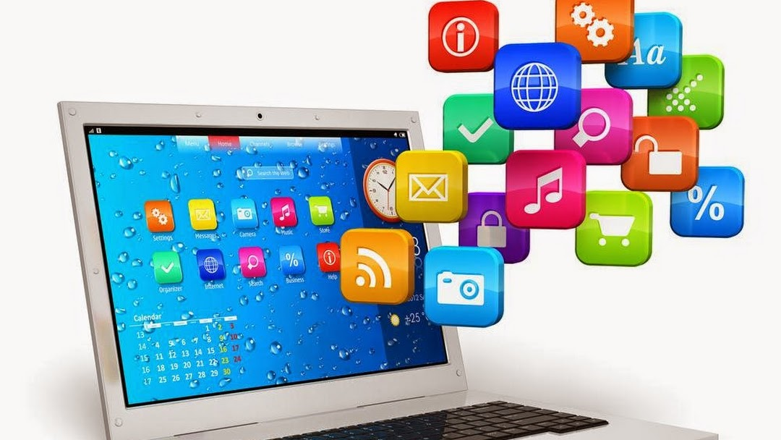
TIPOS Y EJEMPLOS DE SOFTWARE. 1. Software de sistema: Programas esenciales para gestionar el hardware, como los sistemas operativos (ej., Windows, Linux). 2. Software de aplicación: Programas diseñados para realizar tareas específicas, como procesadores de texto (Microsoft Word) o navegadores (Google Chrome). 3. Software de inteligencia artificial: Aplicaciones que utilizan algoritmos avanzados para aprender y adaptarse, como los programas de reconocimiento de voz.

Slide 7
GRACIAS POR SU ATENCIÓN

